Slide 1
7 группа Воспитатели Кирина Надежда Викторовна Соппова Лариса Сергеевна
Неделя психологии
д/с 432

Slide 2
Цель: развитие эмоциональной сферы детей дошкольного возраста

Slide 3
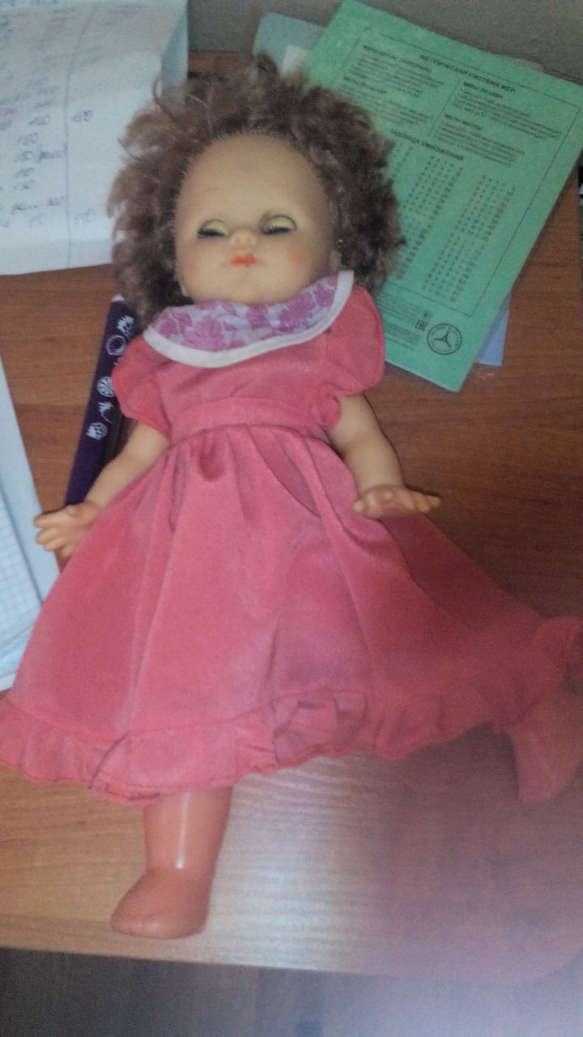
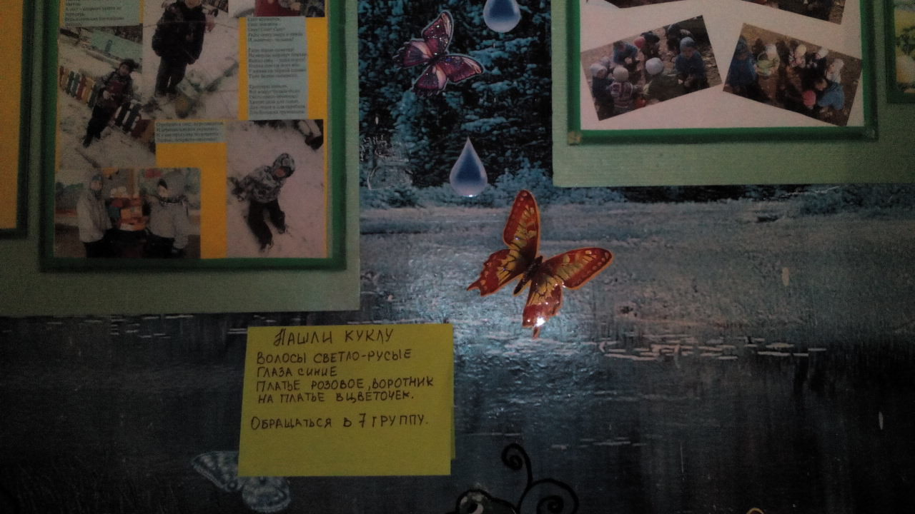
1 день День добрых дел
Нашли на улице куклу. Написали обьявление. Куклу отмыли. Нашли владельцев. Вернули куклу

Slide 4
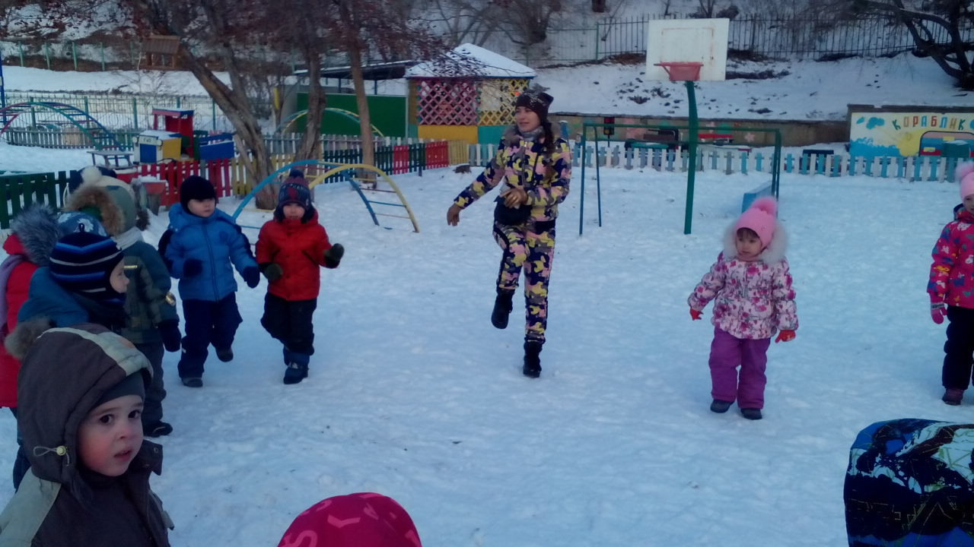
2 день открытое занятие с мамой

Slide 5
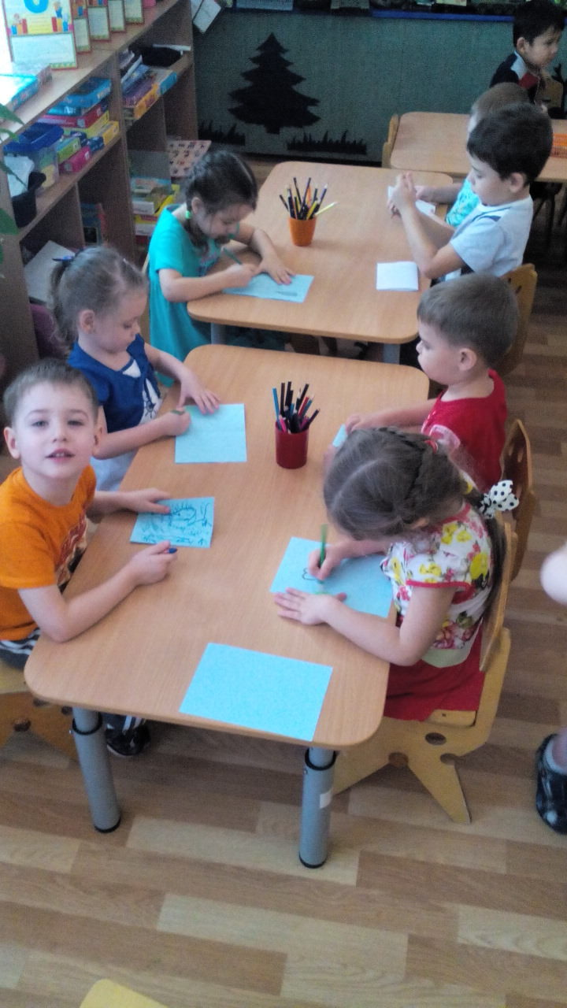
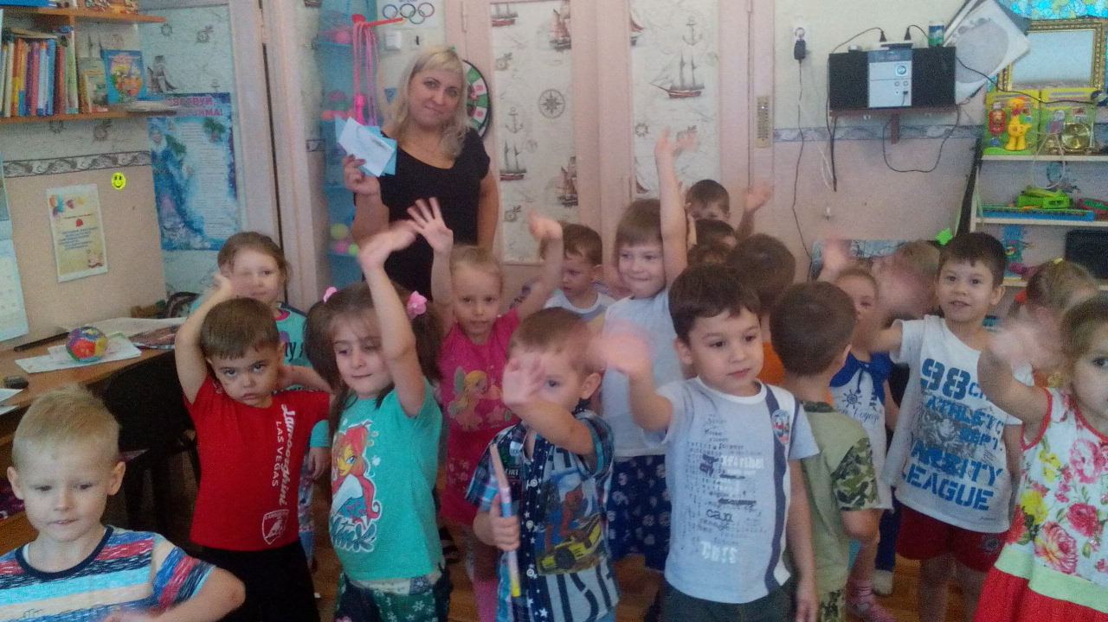
3 день гости с 4 группы
Подготовка открыток для гостей

Slide 6
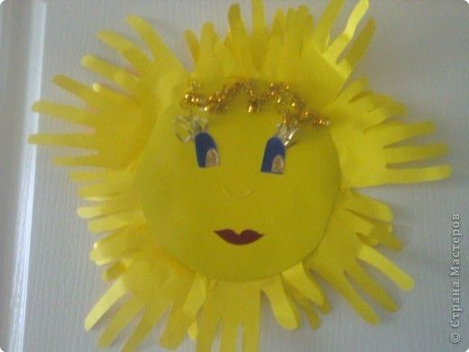
5 день создание дружного солнышка
Аппликация из отпечатков ладошек детей

